Slide 1
第五章：神经网络
2023年秋季 《机器学习概论》课程
主讲：连德富 特任教授 | 博士生导师
邮箱：liandefu@ustc.edu.cn
手机：13739227137
主页：http://staff.ustc.edu.cn/~liandefu

Slide 2
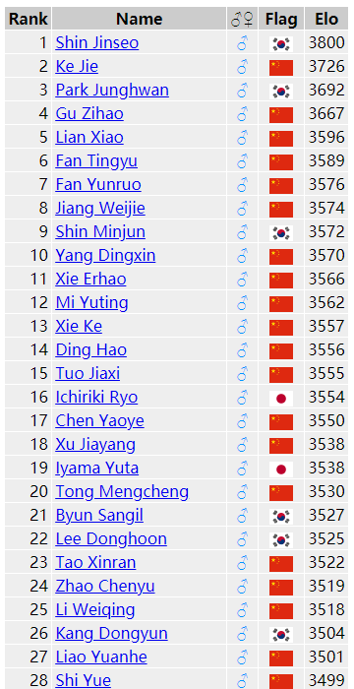
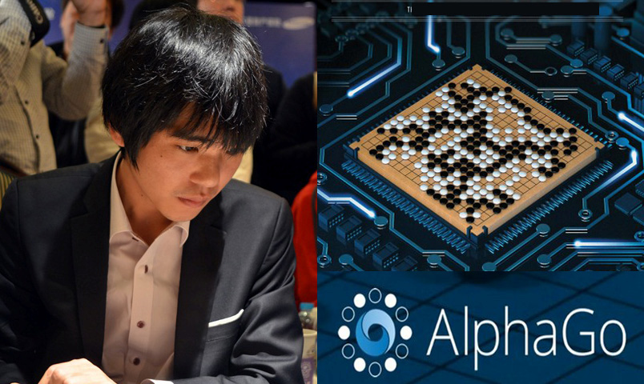
2016年AI技术重大突破
AlphaGo 以4:1比分赢得Lee Sedol
Versions | Hardware | Elo | Date | Results
AlphaGo Fan | 176 GPUs, distributed | 3,144 | Oct-15 | 5:0 against Fan Hui
AlphaGo Lee | 48 TPUs, distributed | 3,739 | Mar-16 | 4:1 against Lee Sedol
AlphaGo Master | 4 TPUs, single machine | 4,858 | May-17 | 60:0 against professional players; Future of Go Summit
AlphaGo Zero (40 block) | 4 TPUs, single machine | 5,185 | Oct-17 | 100:0 against AlphaGo Lee 89:11 against AlphaGo Master
AlphaZero (20 block) | 4 TPUs, single machine | 5,018 | Dec-17 | 60:40 against AlphaGo Zero (20 block)

Slide 3
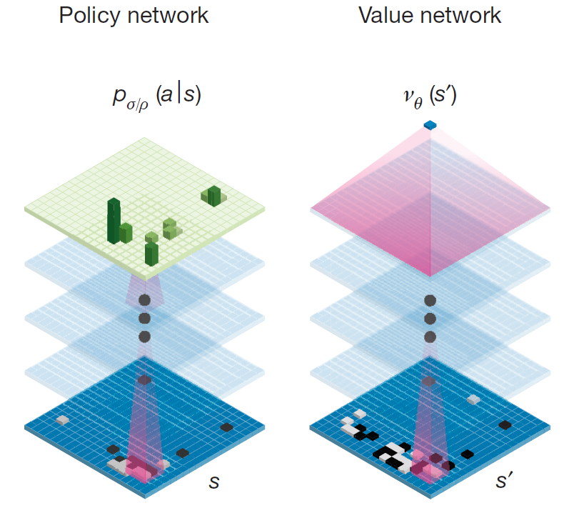
AlphaGo中的机器学习
策略网络
值网络
监督学习
预测人类如何下下一步棋
强化学习
学习如何下下一步棋以最大化赢率
估计给定棋局的赢率
通过（深度）神经网络来实现

Slide 4
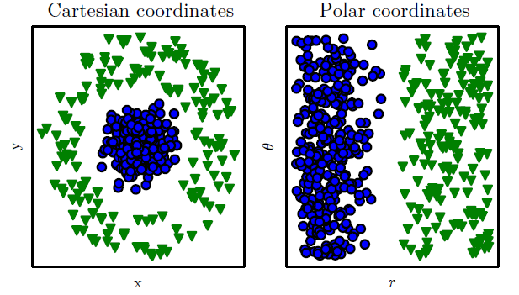
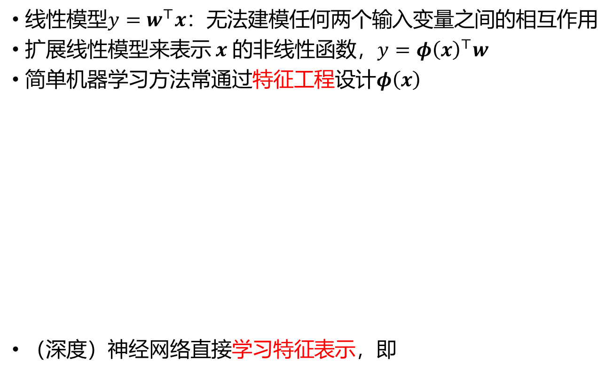
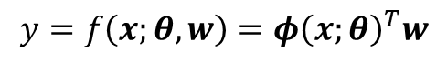
神经网络是什么？
线性模型$y=w^{⊤}x$：无法建模任何两个输入变量之间的相互作用
扩展线性模型来表示 $x$ 的非线性函数，$y=φ{\left(x\right)}^{⊤}w$
简单机器学习方法常通过特征工程设计$φ\left(x\right)$
（深度）神经网络直接学习特征表示，即
$$y=f\left(x;θ,w\right)=φ{\left(x;θ\right)}^{T}w$$
Notes:
GPS、RGB等例子

Slide 5
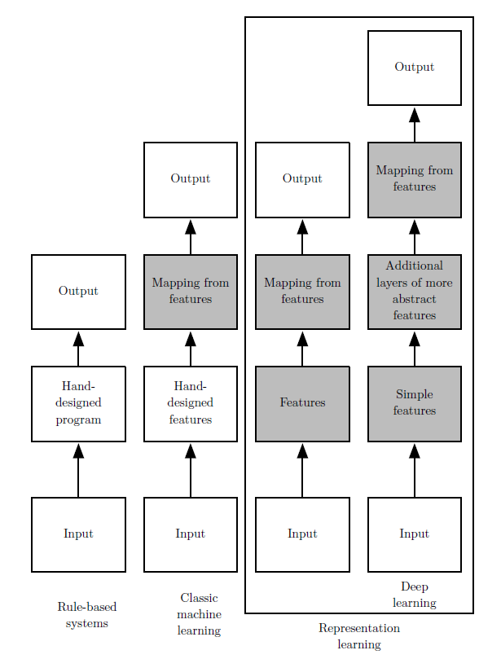
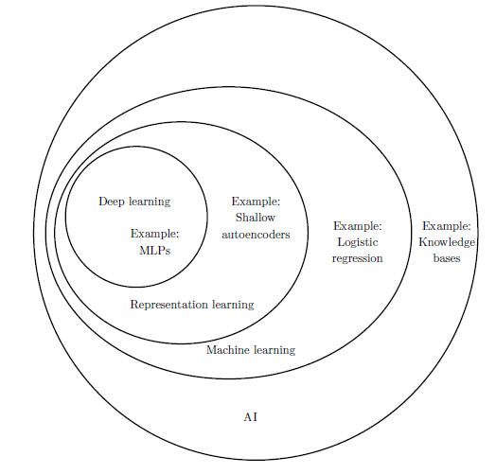
神经网络是什么？

Slide 6
神经网络发展史—第一阶段
1943年, McCulloch和Pitts 提出第一个神经元数学模型, 即M-P模型, 并从原理上证明了人工神经网络能够计算任何算数和逻辑函数
1949年, Hebb 发表《The Organization of Behavior》一书, 提出生物神经元学习的机理, 即Hebb学习规则
1958年, Rosenblatt 提出感知机网络（Perceptron）模型和其学习规则
1960年, Widrow和Hoff提出自适应线性神经元（Adaline）模型和最小均方学习算法
1969年, Minsky和Papert 发表《Perceptrons》一书, 指出单层神经网路不能解决非线性问题, 多层网络的训练算法尚无希望. 这个论断导致神经网络进入低谷

Slide 7
神经网络发展史—第二阶段
1982年, 物理学家Hopfield提出了一种具有联想记忆、优化计算能力的递归网络模型, 即Hopfield 网络
1986年, Rumelhart 等编辑的著作《Parallel Distributed Proceesing: Explorations in the Microstructures of Cognition》报告了反向传播算法
1987年, IEEE 在美国加州圣地亚哥召开第一届神经网络国际会议（ICNN）
90年代初, 伴随统计学习理论和SVM的兴起, 神经网络由于理论不够清楚, 试错性强, 难以训练, 再次进入低谷

Slide 8


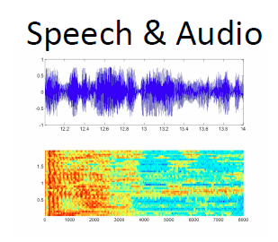
神经网络发展史—第三阶段
2006年, Hinton提出了深度信念网络(DBN), 通过“预训练+微调”使得深度模型的最优化变得相对容易
2012年, Hinton 组参加ImageNet 竞赛, 使用 CNN 模型以超过第二名10个百分点的成绩夺得当年竞赛的冠军
伴随云计算、大数据时代的到来，计算能力的大幅提升，使得深度学习模型在计算机视觉、自然语言处理、语音识别等众多领域都取得了较大的成功

Slide 9
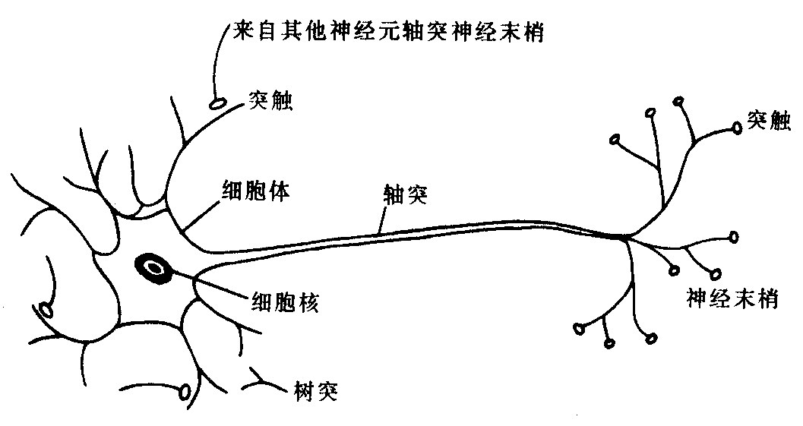
神经元模型
神经网络的定义
机器学习中的神经网络通常是指“神经网络学习” 或者机器学习与神经网络两个学科的交叉部分
神经元模型即上述定义中的“简单单元”是神经网络的基本成分
“神经网络是由具有适应性的简单单元组成的广泛并行互联的网络, 它的组织能够模拟生物神经系统对真实世界物体所作出的反应”
[Kohonen, 1988]
生物神经网络
每个神经元与其他神经元相连, 当它“兴奋”时, 就会向相连的神经元发送化学物质, 从而改变这些神经元内的电位；如果某神经元的电位超过一个“阈值”, 那么它就会被激活, 即“兴奋”起来, 向其它神经元发送化学物质

Slide 10
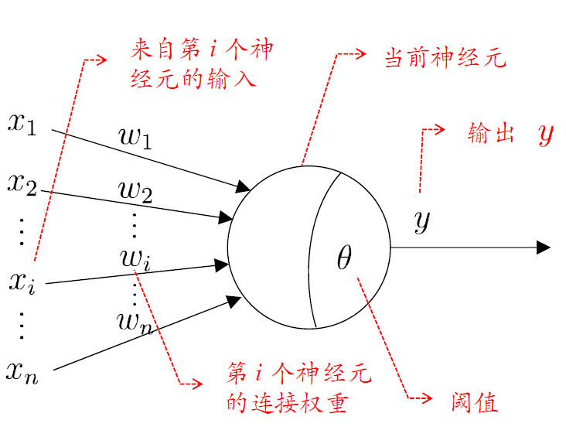
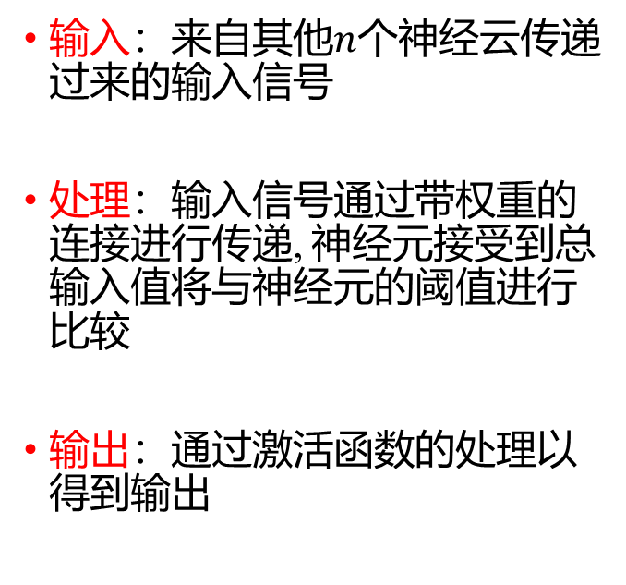
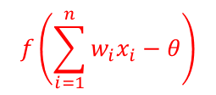
神经元模型
M-P 神经元模型 [McCulloch and Pitts, 1943]
输入：来自其他$n$个神经云传递过来的输入信号
处理：输入信号通过带权重的连接进行传递, 神经元接受到总输入值将与神经元的阈值进行比较
输出：通过激活函数的处理以得到输出
$$f\left(\sum_{i=1}^{n}{w_{i}x_{i}}−θ\right)$$

Slide 11
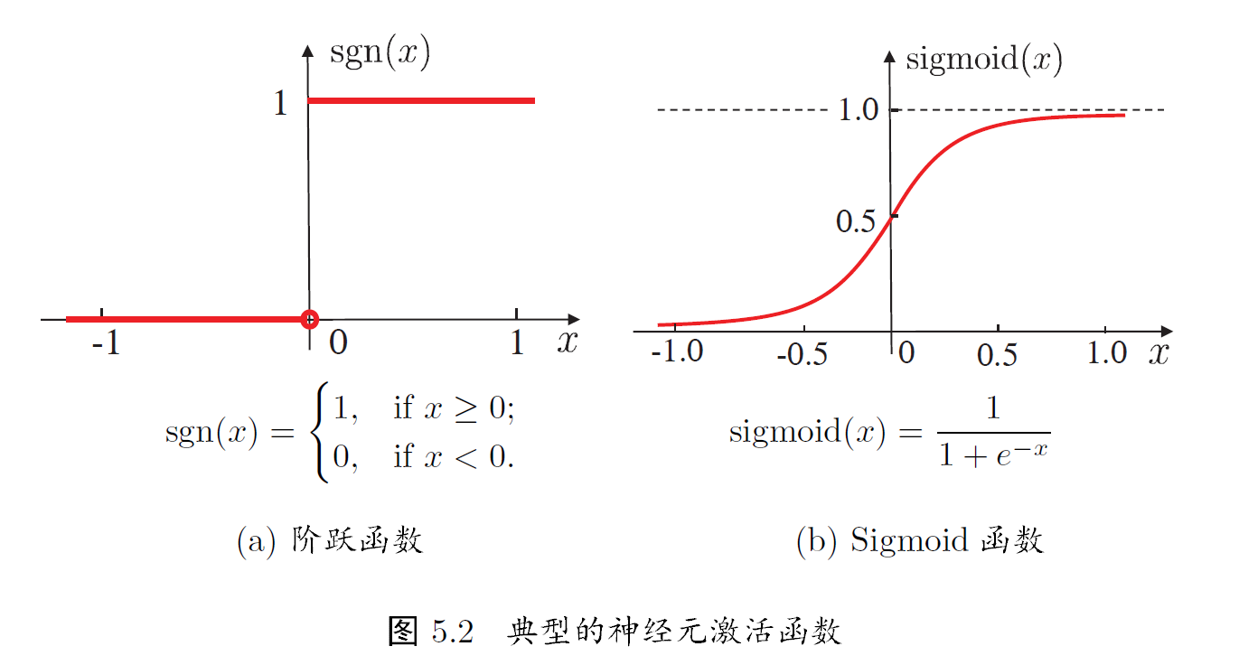
神经元模型—激活函数
理想激活函数是阶跃函数
0表示抑制神经元；1表示激活神经元
阶跃函数具有不连续、不光滑等不好的性质, 常用的是 Sigmoid 函数

Slide 12
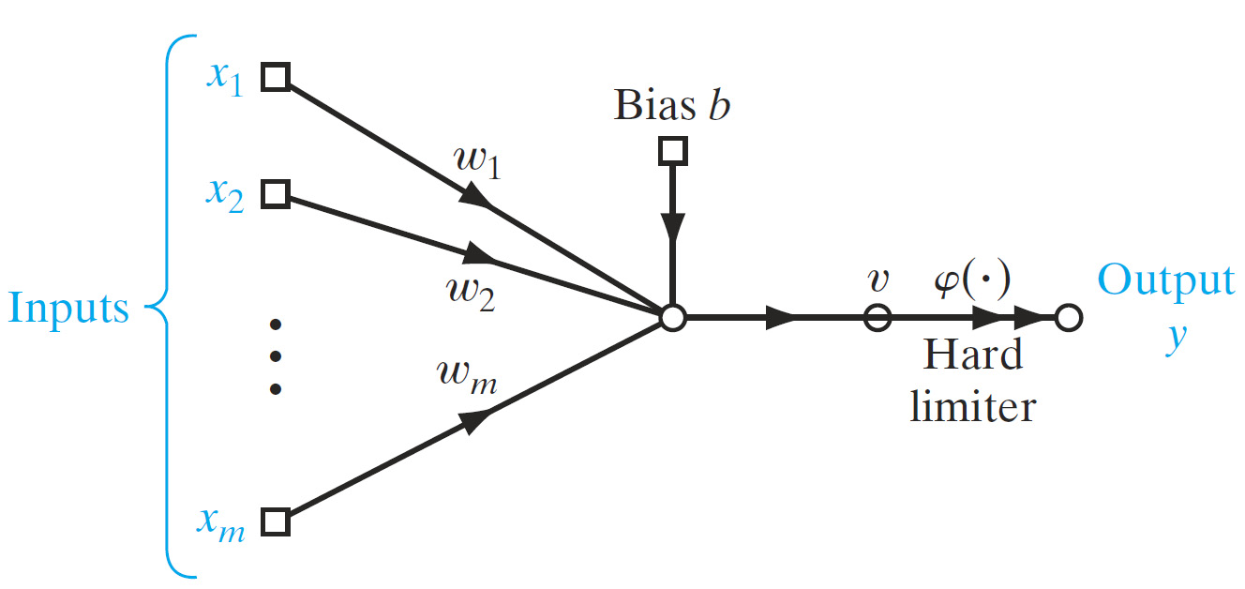
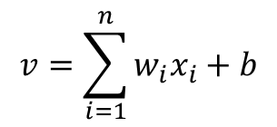
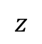
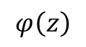
感知机
感知机由两层神经元组成, 输入层接受外界输入信号传递给输出层, 输出层是M-P神经元（阈值逻辑单元）
$$v=\sum_{i=1}^{n}{w_{i}x_{i}+b}$$
$$φ\left(z\right)$$
$$z$$

Slide 13
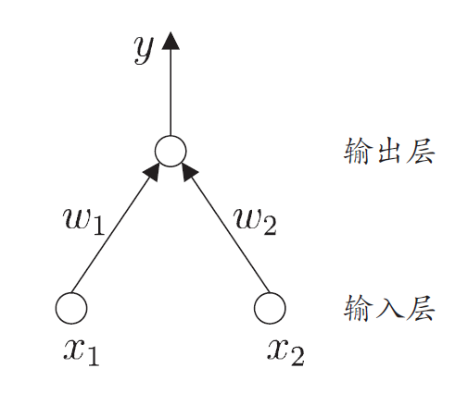
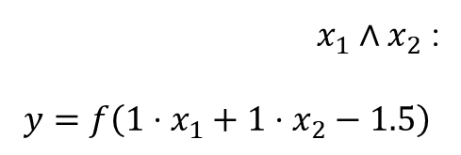
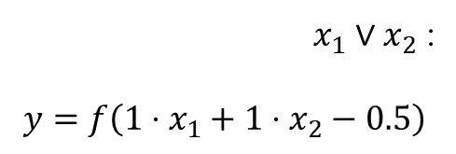
感知机
感知机能够容易地实现逻辑与、或、非运算
$x_{1}∧x_{2}$ :
$$y=f\left(1⋅x_{1}+1⋅x_{2}−1.5\right)$$
1
-
+
与
0
-
-
0
1
$x_{1}∨x_{2}$ :
$$y=f\left(1⋅x_{1}+1⋅x_{2}−0.5\right)$$
1
+
+
或
0
-
+
0
1

Slide 14

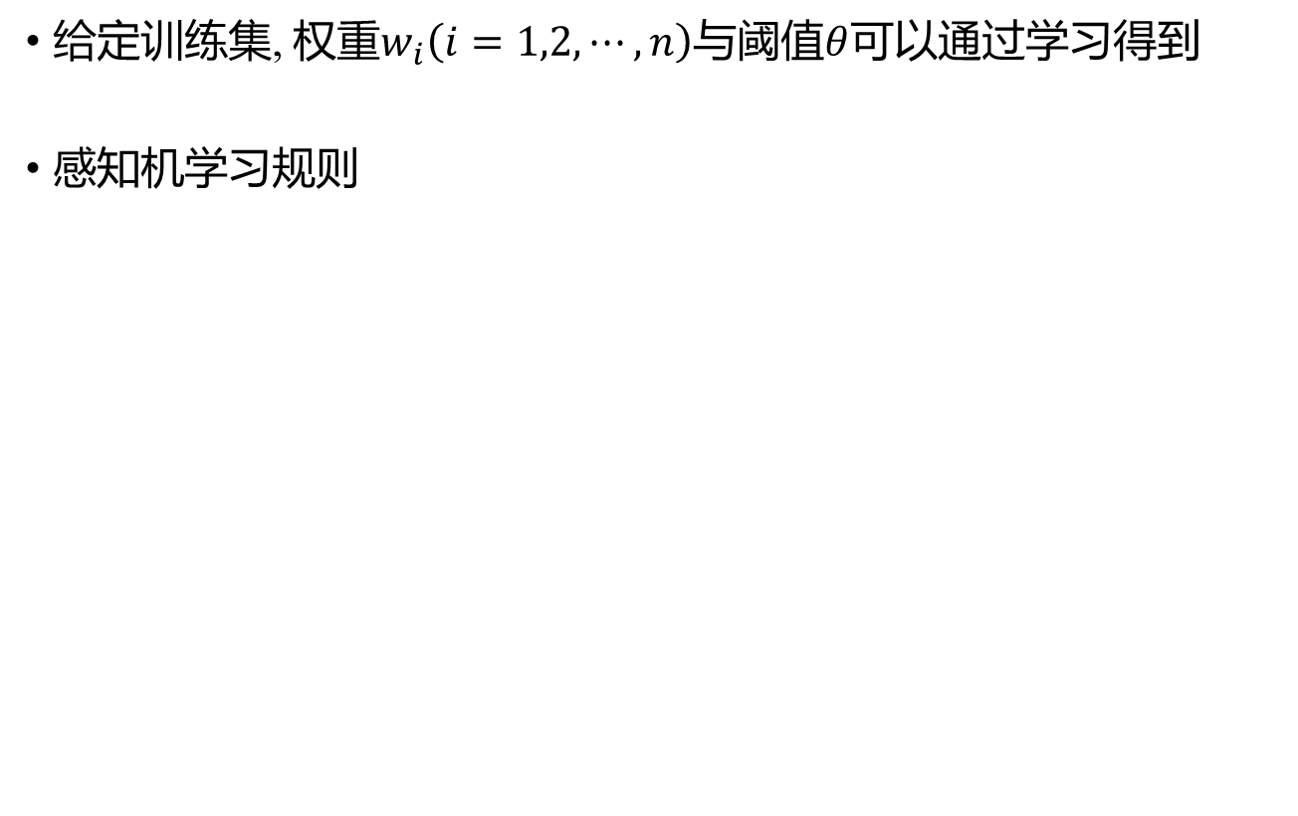
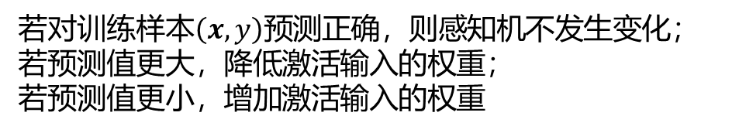
感知机学习
给定训练集, 权重$w_{i}\left(i=1,2,⋯,n\right)$与阈值$θ$可以通过学习得到
感知机学习规则
对训练样例$\left(x,y\right)$, 若当前感知机的输出为$\hat{y}$, 则感知机权重调整规则为：
$$w_{i}←w_{i}+η\left(y−\hat{y}\right)x_{i}$$
学习率
对应如下更新规则
若对训练样本$（x,y）$预测正确，则感知机不发生变化；
若预测值更大，降低激活输入的权重；
若预测值更小，增加激活输入的权重

Slide 15
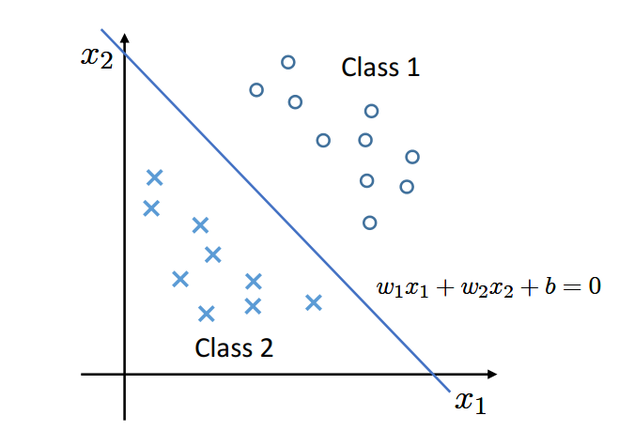
感知机学习
若两类模式线性可分, 则感知机的学习过程一定会收敛；否感知机的学习过程将会发生震荡
单层感知机的学习能力非常有限, 只能解决线性可分问题
[Minsky and Papert, 1969]

Slide 16
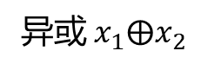
感知机学习
与、或、非问题是线性可分的, 因此感知机学习过程能够求得适当的权值向量
异或问题不是线性可分的, 感知机学习不能求得合适解
1
-
+
1
+
+
与
或
0
-
-
0
-
+
0
1
0
1
1
+
-
异或 $x_{1}⨁x_{2}$
0
-
+
0
1
对于非线性可分问题, 如何求解？
多层感知机

Slide 17
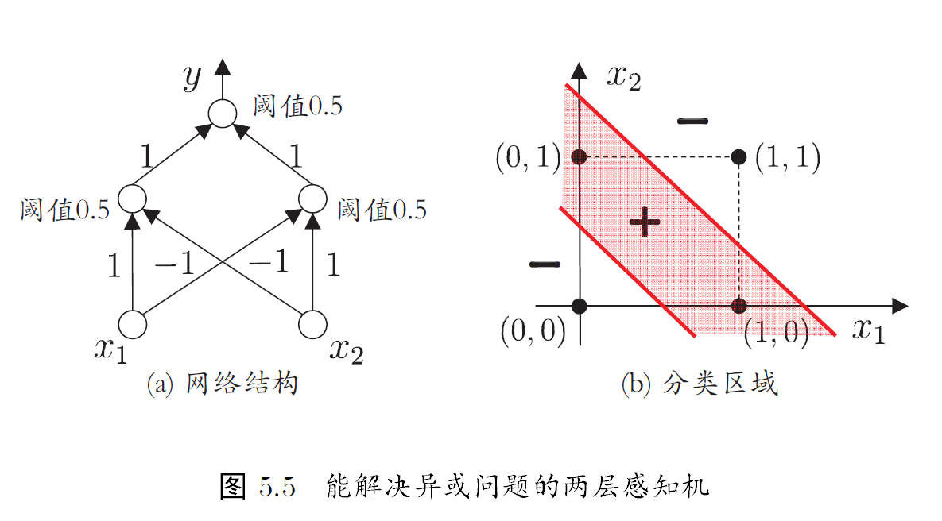
多层感知机
输出层与输入层之间的一层神经元, 被称之为隐层或隐含层, 隐含层和输出层神经元都是具有激活函数的功能神经元

Slide 18
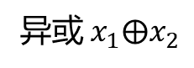
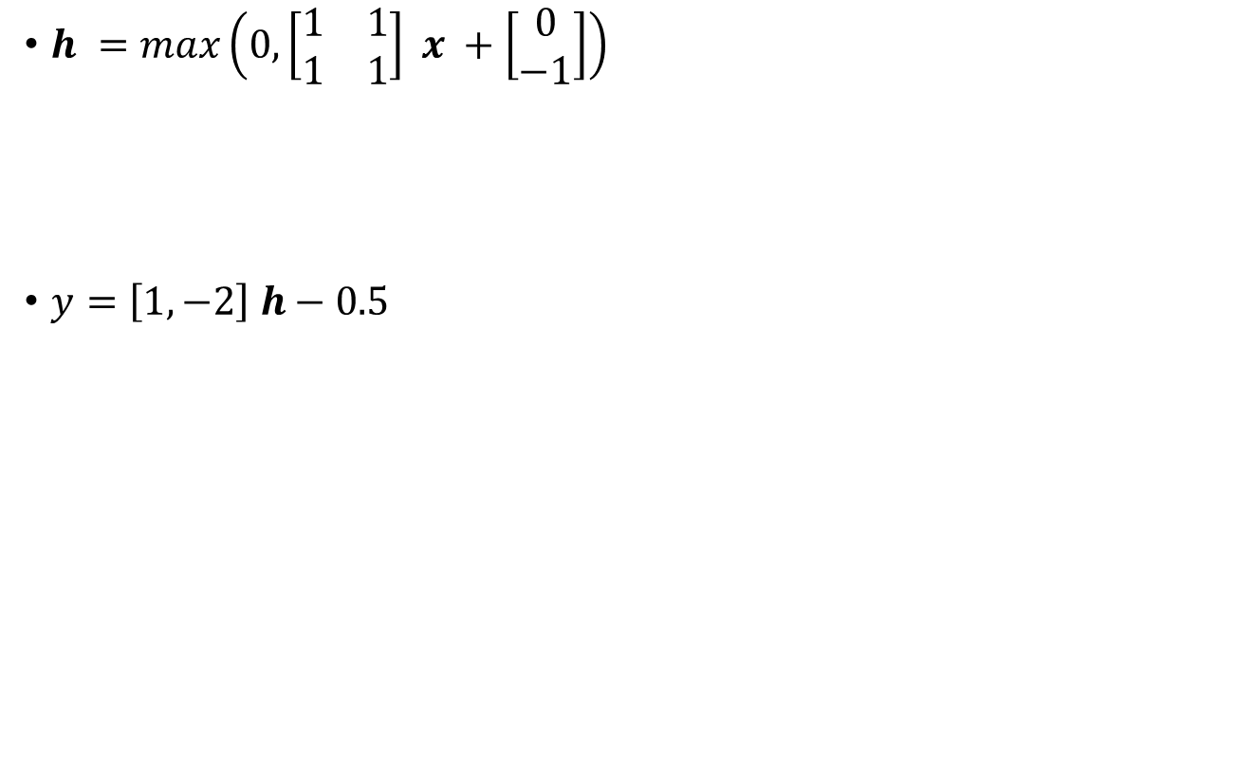
多层感知机
$h =max\left(0, \left[\begin{matrix}1 & 1 \\ 1 & 1\end{matrix}\right] x +\left[\begin{matrix}0 \\ −1\end{matrix}\right]\right)$
$y=\left[1,−2\right] h−0.5$
1
+
-
异或 $x_{1}⨁x_{2}$
0
-
+
0
1
1
-
特征空间
0
-
+
0
1
2

Slide 19
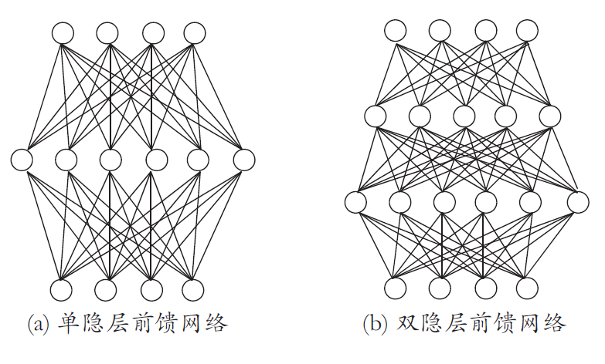
多层前馈神经网络
定义：每层神经元与下一层神经元全互联, 神经元之间不存在同层连接也不存在跨层连接
前馈：输入层接受外界输入, 隐含层与输出层神经元对信号进行加工, 最终结果由输出层神经元输出
学习：根据训练数据来调整神经元之间的“连接权”以及每个功能神经元的“阈值”
多层网络：包含隐层的网络

Slide 20

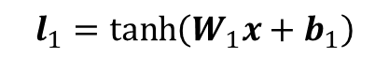

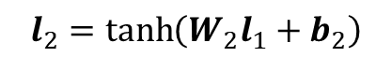
多层前馈神经网络—表示能力
只需要一个包含足够多神经元且具有任何 “挤压” 性质的激活函数的隐层, 多层前馈神经网络就能以任意精度逼近有界闭集上的任意连续函数
$$y=σ\left(w_{2}l_{2}+b_{2}\right)$$
$$l_{1}=\tanh\left(W_{1}x+b_{1}\right)$$
$$l_{2}=\tanh\left(W_{2}l_{1}+b_{2}\right)$$

Slide 21
多层前馈神经网络
如何学习多层前馈神经网络的参数呢？
误差逆传播算法
误差逆传播算法（Error BackPropagation, 简称BP）是最成功的训练多层前馈神经网络的学习算法

Slide 22
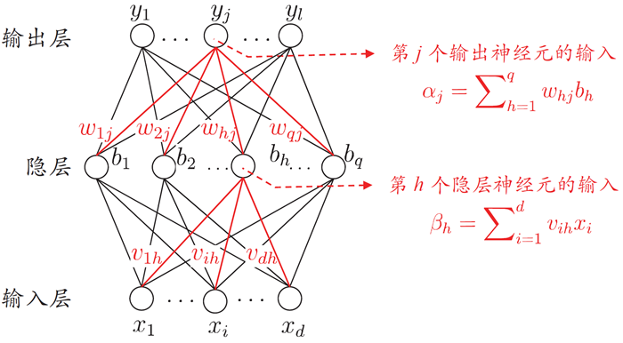


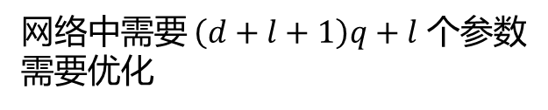
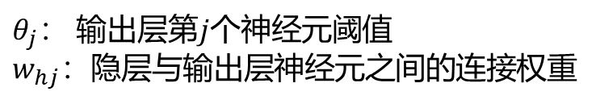
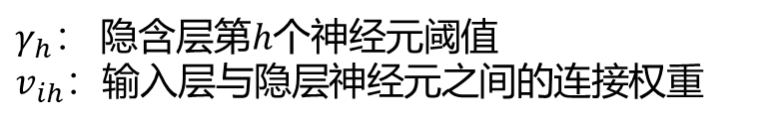

误差逆传播算法
输出$l$维实值向量$y$
$θ_{j}$： 输出层第$j$个神经元阈值
$w_{hj}$：隐层与输出层神经元之间的连接权重
$γ_{h}$： 隐含层第$h$个神经元阈值
$v_{ih}$：输入层与隐层神经元之间的连接权重
网络中需要 $\left(d+l+1\right)q+l$ 个参数需要优化
输入示例$x$由$d$个属性描述
BP是一个迭代学习算法, 在迭代的每一轮中采用广义的感知机学习规则对参数进行更新估计, 任意的参数$v$的更新估计式为
$$v←v+Δv$$

Slide 23
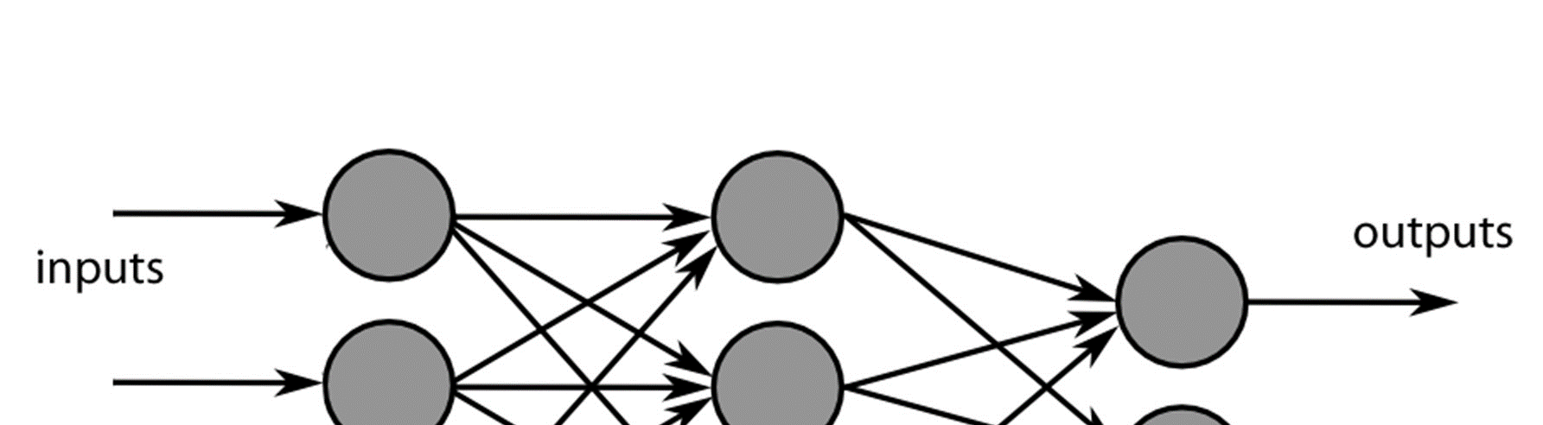
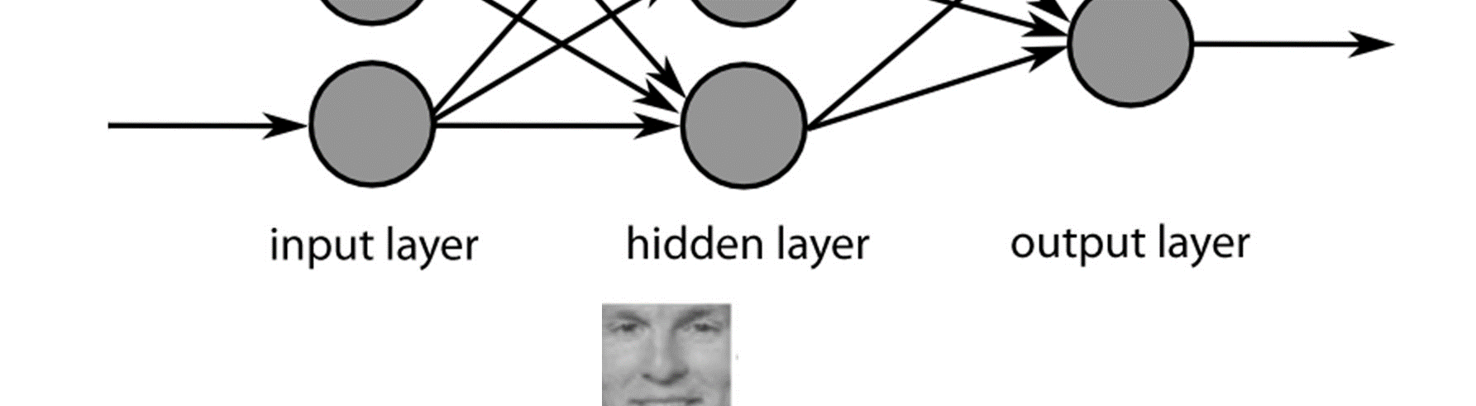
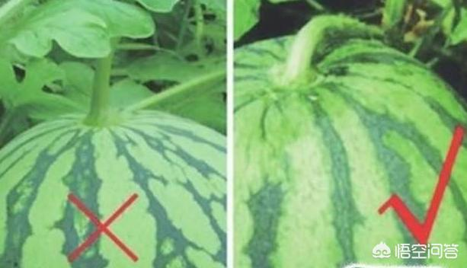
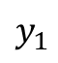
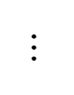
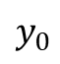
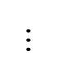
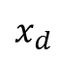
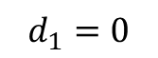
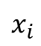
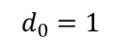
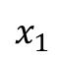
误差逆传播算法
误差逆传播算法
输入
误差计算
参数
参数
$$x_{1}$$
$$⋯$$
输出
标记
$$y_{0}$$
$$d_{0}=1$$
$$x_{i}$$
$$⋯$$
$$y_{1}$$
$$d_{1}=0$$
$$x_{d}$$
好瓜=否
训练样本
好瓜=是

Slide 24
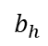
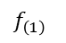
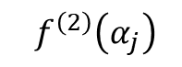
































误差逆传播算法—前向
$β_{h}=\sum_{i}{x_{i}v_{ih}}$
$α_{j}=\sum_{h}{b_{h}w_{hj}}$
$$x_{1}$$
$$β_{1}$$
$$b_{1}$$
$$α_{1}$$
$$y_{1}$$
$$⋯$$
$$f_{\left(1\right)}$$
$$f_{\left(2\right)}$$
$$d_{1}$$
$$x_{i}$$
$$β_{h}$$
$$b_{h}$$
$$α_{j}$$
$$y_{j}$$
$$⋯$$
$$f_{\left(1\right)}$$
$$f_{\left(2\right)}$$
$$d_{j}$$
$$x_{d}$$
$$β_{q}$$
$$b_{q}$$
$$α_{l}$$
$$y_{l}$$
$$f_{\left(1\right)}$$
$$f_{\left(2\right)}$$
$$d_{l}$$
前向预测
$β_{h}=\sum_{i}{x_{i}v_{ih}}$
$α_{j}=\sum_{h}{b_{h}w_{hj}}$
$$x$$
$$b_{h}$$
$$y_{j}$$
$f^{\left(1\right)}\left(β_{h}\right)$
$f^{\left(2\right)}\left(α_{j}\right)$

Slide 25










误差逆传播算法—后向
$β_{h}=\sum_{i}{x_{i}v_{ih}}$
$α_{j}=\sum_{h}{b_{h}w_{hj}}$
$$−\frac{∂E\left(W\right)}{∂y_{j}}$$
$$x_{1}$$
$$β_{1}$$
$$b_{1}$$
$$α_{1}$$
$$y_{1}$$
$$⋯$$
$$f_{\left(1\right)}$$
$$f_{\left(2\right)}$$
$$d_{1}$$
$$x_{i}$$
$$β_{h}$$
$$b_{h}$$
$$α_{j}$$
$$y_{j}$$
$$⋯$$
$$f_{\left(1\right)}$$
$$f_{\left(2\right)}$$
$$d_{j}$$
$$d_{j}−y_{j}$$
$$x_{d}$$
$$β_{q}$$
$$b_{q}$$
$$α_{l}$$
$$y_{l}$$
$$f_{\left(1\right)}$$
$$f_{\left(2\right)}$$
$$d_{l}$$
$$g_{j}=\left(d_{j}−y_{j}\right)f_{\left(2\right)}^{′}\left(α_{j}\right)$$
后向传播
$$Δw_{hj}=η{Error}_{j}{Output}_{h}=ηg_{j}b_{h}$$
$$E\left(W\right)=\frac{1}{2}\sum_{j=1}^{l}{{\left(y_{j}−d_{j}\right)}^{2}}$$
$$w_{hj}=w_{hj}+Δw_{hj}$$
$$Δw_{hj}=−η\frac{∂E\left(W\right)}{∂w_{hj}}$$
$$=−η\frac{∂E\left(W\right)}{∂y_{j}}\frac{∂y_{j}}{∂α_{j}}\frac{∂α_{j}}{∂w_{hj}}$$
$$=η\left(d_{j}−y_{j}\right)f_{\left(2\right)}^{′}\left(α_{j}\right)b_{h}$$
$$=η{g_{j}b}_{h}$$

Slide 26








误差逆传播算法—后向
$β_{h}=\sum_{i}{x_{i}v_{ih}}$
$α_{j}=\sum_{h}{b_{h}w_{hj}}$
$$−\frac{∂E\left(W\right)}{∂y_{j}}$$
$$x_{1}$$
$$β_{1}$$
$$b_{1}$$
$$α_{1}$$
$$y_{1}$$
$$⋯$$
$$f_{\left(1\right)}$$
$$f_{\left(2\right)}$$
$$d_{1}$$
$$d_{1}−y_{1}$$
$$x_{i}$$
$$β_{h}$$
$$b_{h}$$
$$α_{j}$$
$$y_{j}$$
$$⋯$$
$$f_{\left(1\right)}$$
$$f_{\left(2\right)}$$
$$d_{j}$$
$$d_{j}−y_{j}$$
$$x_{d}$$
$$β_{q}$$
$$b_{q}$$
$$α_{l}$$
$$y_{l}$$
$$f_{\left(1\right)}$$
$$f_{\left(2\right)}$$
$$d_{l}$$
$$d_{l}−y_{l}$$
$$g_{j}=\left(d_{j}−y_{j}\right)f_{\left(2\right)}^{′}\left(α_{j}\right)$$
后向传播
$$Δv_{ih}=η{Error}_{h}{Output}_{i}=ηe_{h}x_{i}$$
$$E\left(W\right)=\frac{1}{2}\sum_{j=1}^{l}{{\left(y_{j}−d_{j}\right)}^{2}}$$
$$v_{ih}=v_{ih}+Δv_{ih}$$
$$Δv_{ih}=−η\frac{∂E\left(W\right)}{∂v_{ih}}$$
$$=−η\frac{∂E\left(W\right)}{∂b_{h}}\frac{∂b_{h}}{∂β_{h}}\frac{∂β_{h}}{∂v_{ih}}$$
$$=η\sum_{j}{g_{j}w_{hj}}f_{\left(1\right)}^{′}\left(β_{h}\right)x_{i}$$
$$=η{e_{h}x}_{i}$$

Slide 27
BP算法：简单例子
考虑如下简单网络 假设激活函数为Sigmoid函数
0.7525
Input: 0.35×0.1+0.9×0.8=0.755
Output: 0.68
Error: e1=g*w1*o*(1-o)=-0.0406*0.3*0.68*(1-0.68)=-2.650*10⁻³
0.6797
w3⁺=w3+e1*A=0.1+ (-2.650*10⁻³)*0.35=0.0991
Input
A=0.35
0.1
1
w1⁺=w1+g*o1=0.3+ (-0.0406)* 0.68=0.2724
0.8
0.3
0.7976
3
Output=0.5
0.4
0.3971
0.7631
Input: 0.3×0.68+0.9×0.6637=0.80133
Output: 0.69
Error: g=(t-o)(1-o)o=(0.5-0.69)(1-0.69)0.69=-0.0406
Input
B=0.9
0.6
2
0.9
0.6820
误差从0.19降到0.1820
w2⁺=w2+g*o2=0.9+ (-0.0406)* 0.6637=0.8731
w6⁺=w6+e2*B=0.6+ (-8.156*10⁻³)*0.9=0.5927
Input: 0.35×0.4+0.9×0.6=0.68
Output: 0.6637
Error: e2=g*w2*o*(1-o)=-0.0406*0.9*0.6637*(1-0.6637)=-8.156*10⁻³
0.6724
0.6620

Slide 28

BP演示
http://playground.tensorflow.org/

Slide 29

误差逆传播算法

Slide 30

误差逆传播算法

Slide 31

误差逆传播算法
标准 BP 算法
每次针对单个训练样例更新权值与阈值
参数更新频繁, 不同样例可能抵消, 需要多次迭代.
累计 BP 算法
优化的目标是最小化整个训练集上的累计误差
读取整个训练集一遍才对参数进行更新, 参数更新频率较低.
也称为随机梯度下降
$$E=\frac{1}{m}\sum_{k=1}^{m}{E_{k}}$$
但在很多任务中, 累计误差下降到一定程度后, 进一步下降会非常缓慢, 这时标准BP算法往往会获得较好的解, 尤其当训练集非常大时效果更明显.

Slide 32




误差逆传播算法
Stochastic Gradient Descent
标准 BP 算法
每次针对单个训练样例更新权值与阈值
累计 BP 算法
优化的目标是最小化整个训练集上的累计误差
小批量随机梯度下降法
$$E=\frac{1}{m}\sum_{k=1}^{m}{E_{k}}$$
Mini-Batch Stochastic Gradient Descent
$$\frac{∂E}{∂θ}=\frac{1}{m}\sum_{k=1}^{m}{\frac{{∂E}_{k}}{∂θ}}$$
$$≈\frac{1}{n}\sum_{i=1}^{n}{\frac{{∂E}_{i}}{∂θ}}$$
$n≪m$，称为batch size

Slide 33
误差逆传播算法
多层前馈网络局限
神经网络由于强大的表示能力, 经常遭遇过拟合
如何设置隐层神经元的个数仍然是个未决问题
表现为：训练误差持续降低, 但测试误差却可能上升
早停
正则化
在训练过程中, 若训练误差降低, 但验证误差升高, 则停止训练
在误差目标函数中增加一项描述网络复杂程度的部分, 例如连接权值与阈值的平方和
实际应用中通常使用“试错法”调整

Slide 34

激活函数

Slide 35


激活函数

Slide 36




激活函数
ReLU（整流线性单元）
与Softplus函数近似
$$f_{ReLU}\left(x\right)=\max\left(0,x\right)$$
$$f_{Softplus }\left(x\right)=\log\left(1+e^{x}\right)$$
ReLU支持稀疏表示
只有一部分神经元被激活

Slide 37
































损失函数
均方误差 $\frac{1}{2}\sum_{j}{{\left(y_{j}−d_{j}\right)}^{2}}$
$$x_{1}$$
$$β_{1}$$
$$b_{1}$$
$$α_{1}$$
$$y_{1}$$
$$⋯$$
$$f_{\left(1\right)}$$
$$f_{\left(2\right)}$$
$$d_{1}$$
$$x_{i}$$
$$β_{h}$$
$$b_{h}$$
$$α_{j}$$
$$y_{j}$$
$$⋯$$
$$f_{\left(1\right)}$$
$$f_{\left(2\right)}$$
$$d_{j}$$
$$x_{d}$$
$$β_{q}$$
$$b_{q}$$
$$α_{l}$$
$$y_{l}$$
$$f_{\left(1\right)}$$
$$f_{\left(2\right)}$$
$$d_{l}$$
one-hot向量
多分类损失 Cross Entropy
$−\sum_{j}{d_{j}\log{y_{j}}}$
$$H\left(P,Q\right)=\sum_{x}{P\left(x\right)\log{Q\left(x\right)}}$$
$$y_{j}=\frac{\exp\left(α_{j}\right)}{\sum_{j^{′}}{\exp\left(α_{j^{′}}\right)}}$$
二分类损失 Cross Entropy $l=1$
$−d\log{y}−\left(1−d\right)\log\left(1−y\right)$
$$y=\frac{1}{1+\exp\left(−α\right)}$$

Slide 38




深度学习初探
深度学习将大千世界表示为嵌套的层次概念体系
由较简单概念间的联系定义复杂概念
从一般抽象概括到高级抽象表示
描述对象部件
描述角和轮廓
描述边缘

Slide 39




深度神经网络
深度神经网络
深度卷积网络
循环神经网络
图卷积网络

Slide 40






深度卷积网络
输入
一维卷积
二维卷积
互相关函数
$$s\left(t\right)=∫x\left(a\right)w\left(t−a\right)da$$
$$s\left(t\right)=\left(x∗w\right)\left(t\right)$$
$s\left(t\right)=\sum_{a}{x\left(a\right)w\left(t−a\right) }$
核函数
$$S\left(i,j\right)=\left(I∗K\right)\left(i,j\right)=\sum_{m}{\sum_{n}{I\left(m,n\right)K\left(i−m,i−n\right)}}$$
$$S\left(i,j\right)=\left(I∗K\right)\left(i,j\right)=\sum_{m}{\sum_{n}{I\left(i−m,j−n\right)K\left(m,n\right)}}$$
$$S\left(i,j\right)=\left(I∗K\right)\left(i,j\right)=\sum_{m}{\sum_{n}{I\left(i+m,j+n\right)K\left(m,n\right)}}$$
卷积网络中的卷积

Slide 41

卷积的例子

Slide 42
卷积的例子
7x7的输入
3x3的核
5x5的输出

Slide 43
卷积的例子
7x7的输入
3x3的核
步幅为2
3x3的输出

Slide 44

卷积
输出大小：(N-F)/S+1
S为步幅大小
比如N=7, F=3
步幅为1，(7-3)/1+1=5
步幅为2，(7-3)/2+1=3
步幅为3，(7-3)/3+1=2.3..

Slide 45

卷积层
输入：10x10图片
输出：8x8图片
$$f$$
3x3卷积核

Slide 46



卷积层
输入：10x10图片
输出：8x8图片
$$f$$
3x3卷积核
$$f$$
$$f$$

Slide 47


池化层
2x2的核，步幅为2
6
8
3.25
5.25
3
4
2
2
最大池化
平均池化

Slide 48


手写字符识别
MNIST (handwritten digits) 数据集
http://yann.lecun.com/exdb/mnist/
6万训练样本和1万测试样本
错误案例

Slide 49


图片分类
ImageNet数据集
大约2万2千个类别，1千5百万张经过Amazon众包平台标注过的图片

Slide 50

图片分类
微软ResNet
在ImageNet图像数据库上，达到4.94%的错误率，低于人类5.1%的错误率

Slide 51




循环神经网络
建模序列数据，比如文本、时间序列等
有限响应模型
今天的信息只会对未来N天内的预测有用
$$Y_{t} =f\left(X_{t},X_{t−1},⋯,X_{t−N}\right)$$
无限响应模型
今天的信息对未来任何时刻的预测都有用
$$Y_{t} =f\left(X_{t},X_{t−1},⋯,X_{t−∞}\right)$$

Slide 52




循环神经网络
用隐状态变量（状态）$h_{t}$“存储”直到t时刻的历史数据$\left\{x_{1},⋯,x_{t}\right\}$，并用状态转移方程进行描述
$$h_{t}=f_{W}\left(h_{t−1},x_{t}\right)$$
每个时间步上的函数相同
新状态
参数W
旧状态
t时刻的输入
$$h_{t}=f_{W}\left(f_{W}\left(f_{W}\left(h_{t−3},x_{t−2}\right),x_{t−1}\right),x_{t}\right)$$
$$y_{t}=g\left(h_{t}\right)$$
初始状态

Slide 53




循环神经网络
$$y_{t}=g\left(h_{t}\right)$$
$$y_{t}=g\left(h_{t}\right)$$
$$h_{t}=f_{W}\left(h_{t−1},x_{t}\right)$$
$$h_{t}=f_{W}\left(x_{t}\right)$$

Slide 54




循环神经网络
$$y_{t}=g\left(h_{t}\right)$$
$$=W_{hy}h_{t}$$
$$h_{t}=f_{W}\left(h_{t−1},x_{t}\right)$$
$$=tanh\left(W_{hh}h_{t−1}+W_{xh}x_{t}\right)$$
称Vanilla RNN
或Elman RNN

Slide 55





循环神经网络
前向网络
例：视频帧分类
视频帧 -> 类别
例：图像描述
图像 -> 句子
例：文本分类
文档 -> 类别
例：机器翻译
句子 -> 句子

Slide 56

循环神经网络
循环神经网络
Image Captioning （图像描述）
卷积神经网络

Slide 57

循环神经网络
Image Captioning （图像描述）

Slide 58

循环神经网络
机器翻译
2016 年，Google官方将全产品线的翻译算法换成了基于神经网络的机器翻译系统

Slide 59

作业
5.1
讨论$\frac{\exp\left(x_{i}\right)}{\sum_{j=1}^{C}{\exp\left(x_{j}\right)}}$和$\log{\sum_{j=1}^{C}{\exp\left(x_{j}\right)}}$的数值溢出问题
计算 $\frac{\exp\left(x_{i}\right)}{\sum_{j=1}^{C}{\exp\left(x_{j}\right)}}$ 和$\log{\frac{\exp\left(x_{i}\right)}{\sum_{j=1}^{C}{\exp\left(x_{j}\right)}}}$关于向量$x=\left[x_{1},⋯,x_{C}\right]$的梯度
考虑如下简单网络，假设激活函数为ReLU，用平方损失$\frac{1}{2}{\left(y−\hat{y}\right)}^{2}$计算误差，请用BP算法更新一次所有参数（学习率为1），给出更新后的参数值（给出详细计算过程），并计算给定输入值x=(0.2,0.3)时初始时和更新后的输出值，检查参数更新是否降低了平方损失值.

